Slide 1
第八章 操作系统接口

Slide 2
8.3 系 统 调 用
系统调用的基本概念
  程序接口是OS专门为用户程序设置的，也是用户程序取得OS服务的唯一途径
  程序接口通常由系统调用组成，系统调用提供了用户程序与操作系统之间的接口
  应用程序通过系统调用实现其与OS的通信，并可取得它的服务
  系统调用划分成若干个类，如进程控制类、文件管理类、设备管理类、进程通信类等
Page <number>

Slide 3
8.3 系 统 调 用
系统调用的基本概念
  系统调用在本质上是应用程序请求OS内核完成某功能时的一种过程调用，与一般过程调用有如下区别
    运行在不同的系统状态
      调用程序在用户态，被调用程序在系统态
    通过软中断进入
      涉及不同状态的转换不能直接转向被调用程序
    返回问题
      在抢占式调度系统中，必须对优先级进行分析后才能返回
    嵌套调用
      对嵌套调用的深度有限制
Page <number>

Slide 4
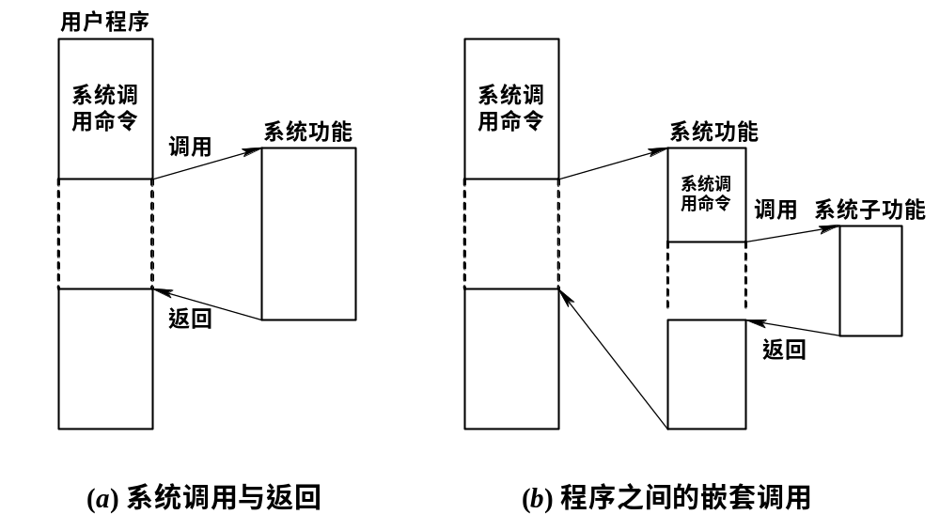
图 7-3 系统功能调用

Slide 5
8.3 系 统 调 用
系统调用的类型
  进程控制类系统调用
  文件操纵类系统调用
  进程通信类系统调用
Page <number>

Slide 6
8.3 系 统 调 用
进程控制类系统调用
  创建和终止进程的系统调用
  获得和设置进程属性的系统调用
  等待某事件出现的系统调用
Page <number>

Slide 7
8.3 系 统 调 用
文件操纵类系统调用
  创建和删除文件
  打开和关闭文件
  读和写文件
Page <number>

Slide 8
8.3 系 统 调 用
进程通信类系统调用
  消息传递方式
    打开连接的系统调用open connection
    接受连接的系统调用accept connection
    发送消息的系统调用send message
    接收消息的系统调用receive message
    关闭连接的系统调用close connection
  共享存储区方式
    建立存储区
    建立连接
    读/写存储区
Page <number>

Slide 9
8.3 系 统 调 用
中断和陷入硬件机构
  中断是指CPU对系统发生某事件时的一种响应
    外中断，由于外部设备引起的中断，如磁盘、打印机等
    内中断，由CPU内部事件引起的，如程序出错等，内中断（trap）也称为 “捕获”或“陷入”
Page <number>

Slide 10
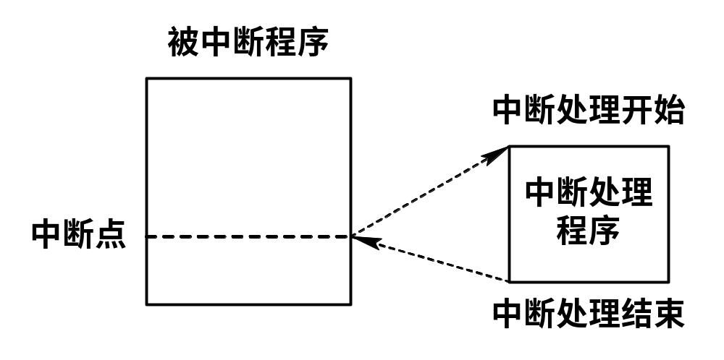
图 7 - 4 中断时的CPU轨迹

Slide 11
8.3 系 统 调 用
中断和陷入向量
  为使处理机能转入相应的中断处理程序，需要如下两个数据，称为中断向量
    中断程序入口地址
    处理机状态字PSW
  相应的也有陷入向量
Page <number>

Slide 12
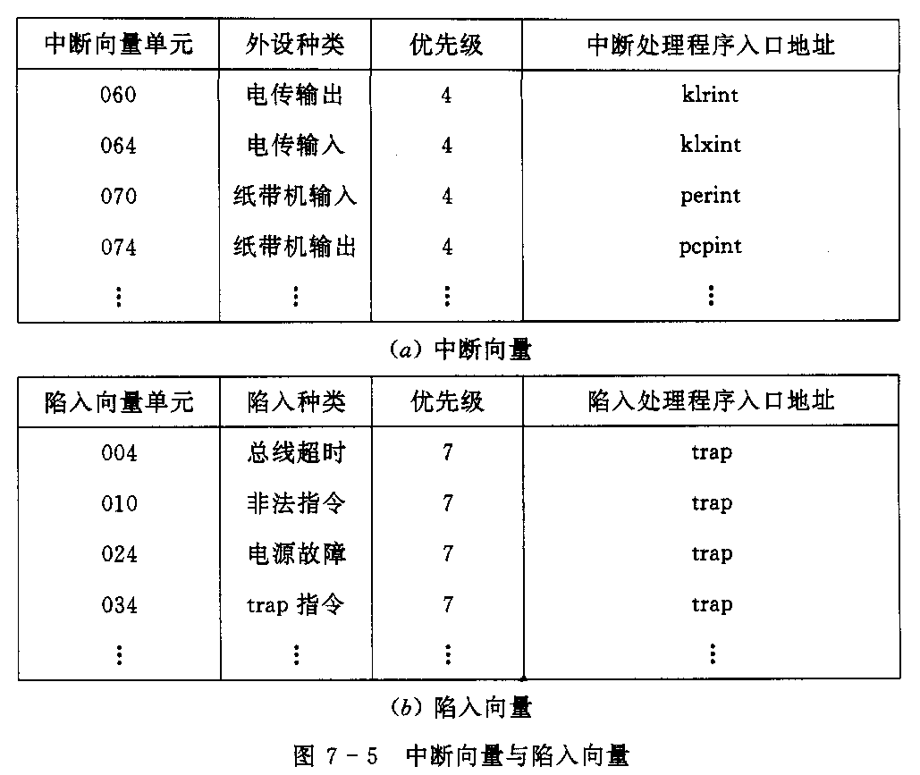

Slide 13
8.3 系 统 调 用
系统调用号
  系统为每条系统调用赋予一个唯一的系统调用号
  系统调用号可直接放在系统调用命令中，也可以放在指定寄存器或内存单元中
Page <number>

Slide 14
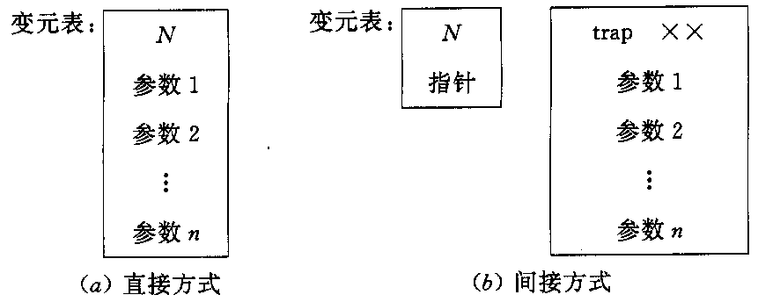
8.3 系 统 调 用
参数设置
  直接将参数送入相应的寄存器中
  参数表
Page <number>

Slide 15
8.3 系 统 调 用
系统调用的处理步骤
  执行系统调用命令，UNIX系统中执行CHMK，DOS执行INT21
    将处理机状态由用户态转为系统态
    由硬件和内核程序进行系统调用的一般性处理
    将用户定义的参数传送到指定的地方保存起来
  分析系统调用类型，转入相应的系统调用处理子程序
  在系统调用处理子程序执行完后，应恢复被中断的或设置新进程的CPU现场，然后返回被中断进程或新进程， 继续往下执行
Page <number>

